Slide 1
Notes:
22 Leden

Slide 2
Notes:
Lions Club Ijsedal Tervuren bestaat 50 jaar
Op 14 juli 1971 werd de start van Lionsclub Genval (IJsedal) door Lions International te Oak Brook bekrachtigd. Het oprichtingscharter, dat in de inkom uitgestald staat vermeldt 16 stichtende leden en werd in België uitgereikt op 5 Mei 1972
In 1978 hebben we gefungeert als Peter Club van Lioness Club Tervuren Sint-Hubertus late LC Leuven Fiere Margriet geworden

Slide 3
Activiteiten

Slide 4
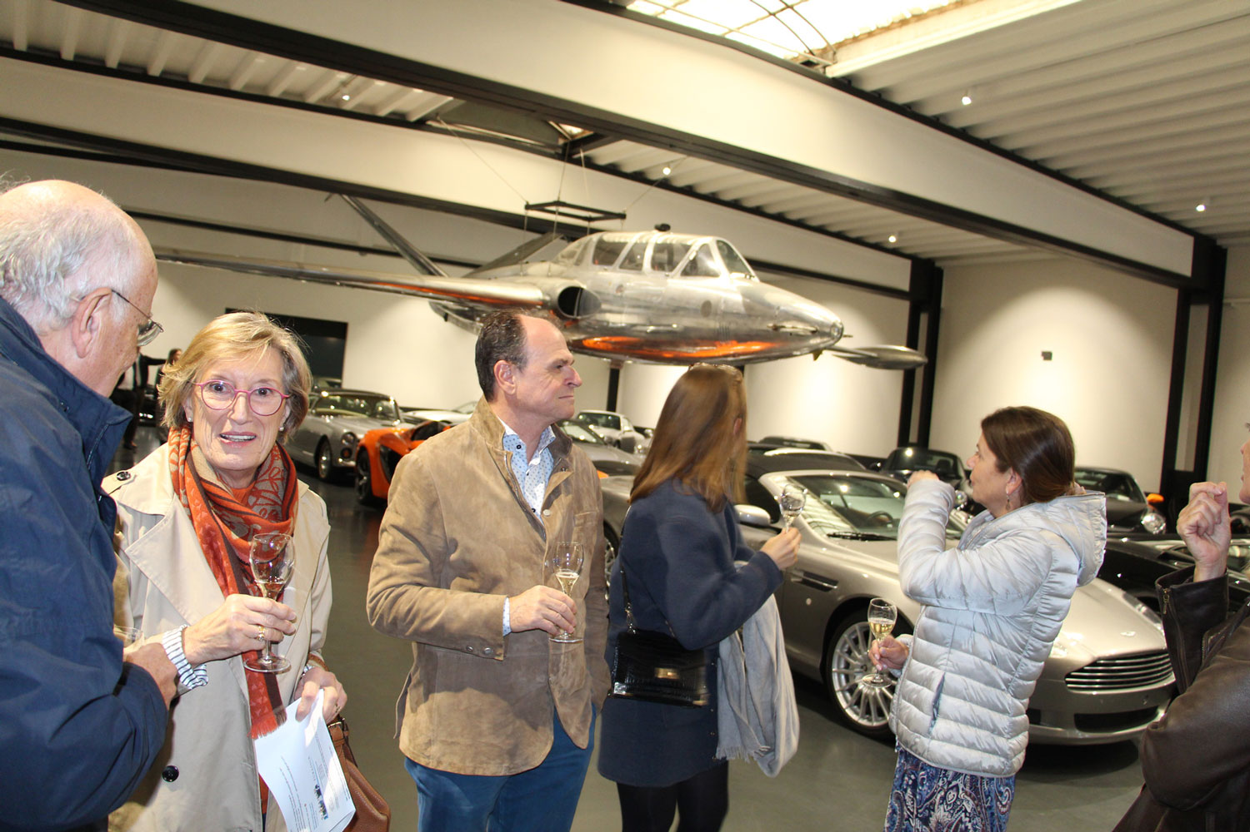
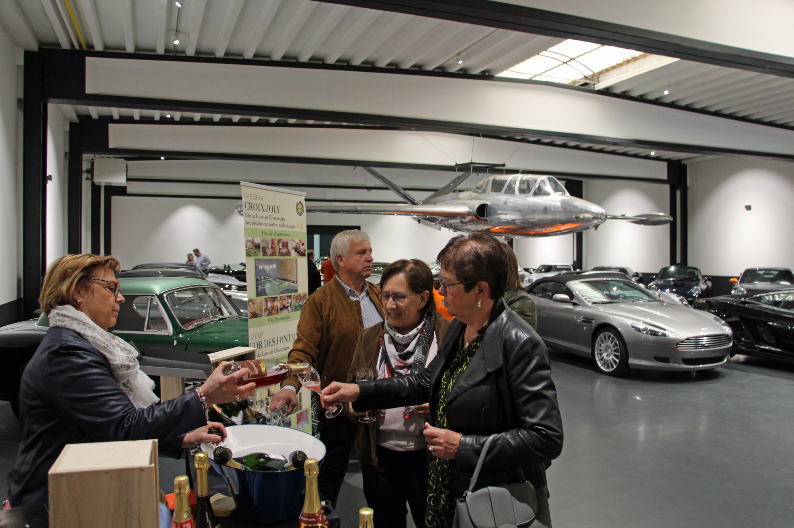
Champagneverkoop
Notes:
zoals de champagneverkoop (1 keer digitaal dus via reserverignen op de website en één keer fysiek vanuit een exclusieve locatie in Overijse. B.

Slide 5
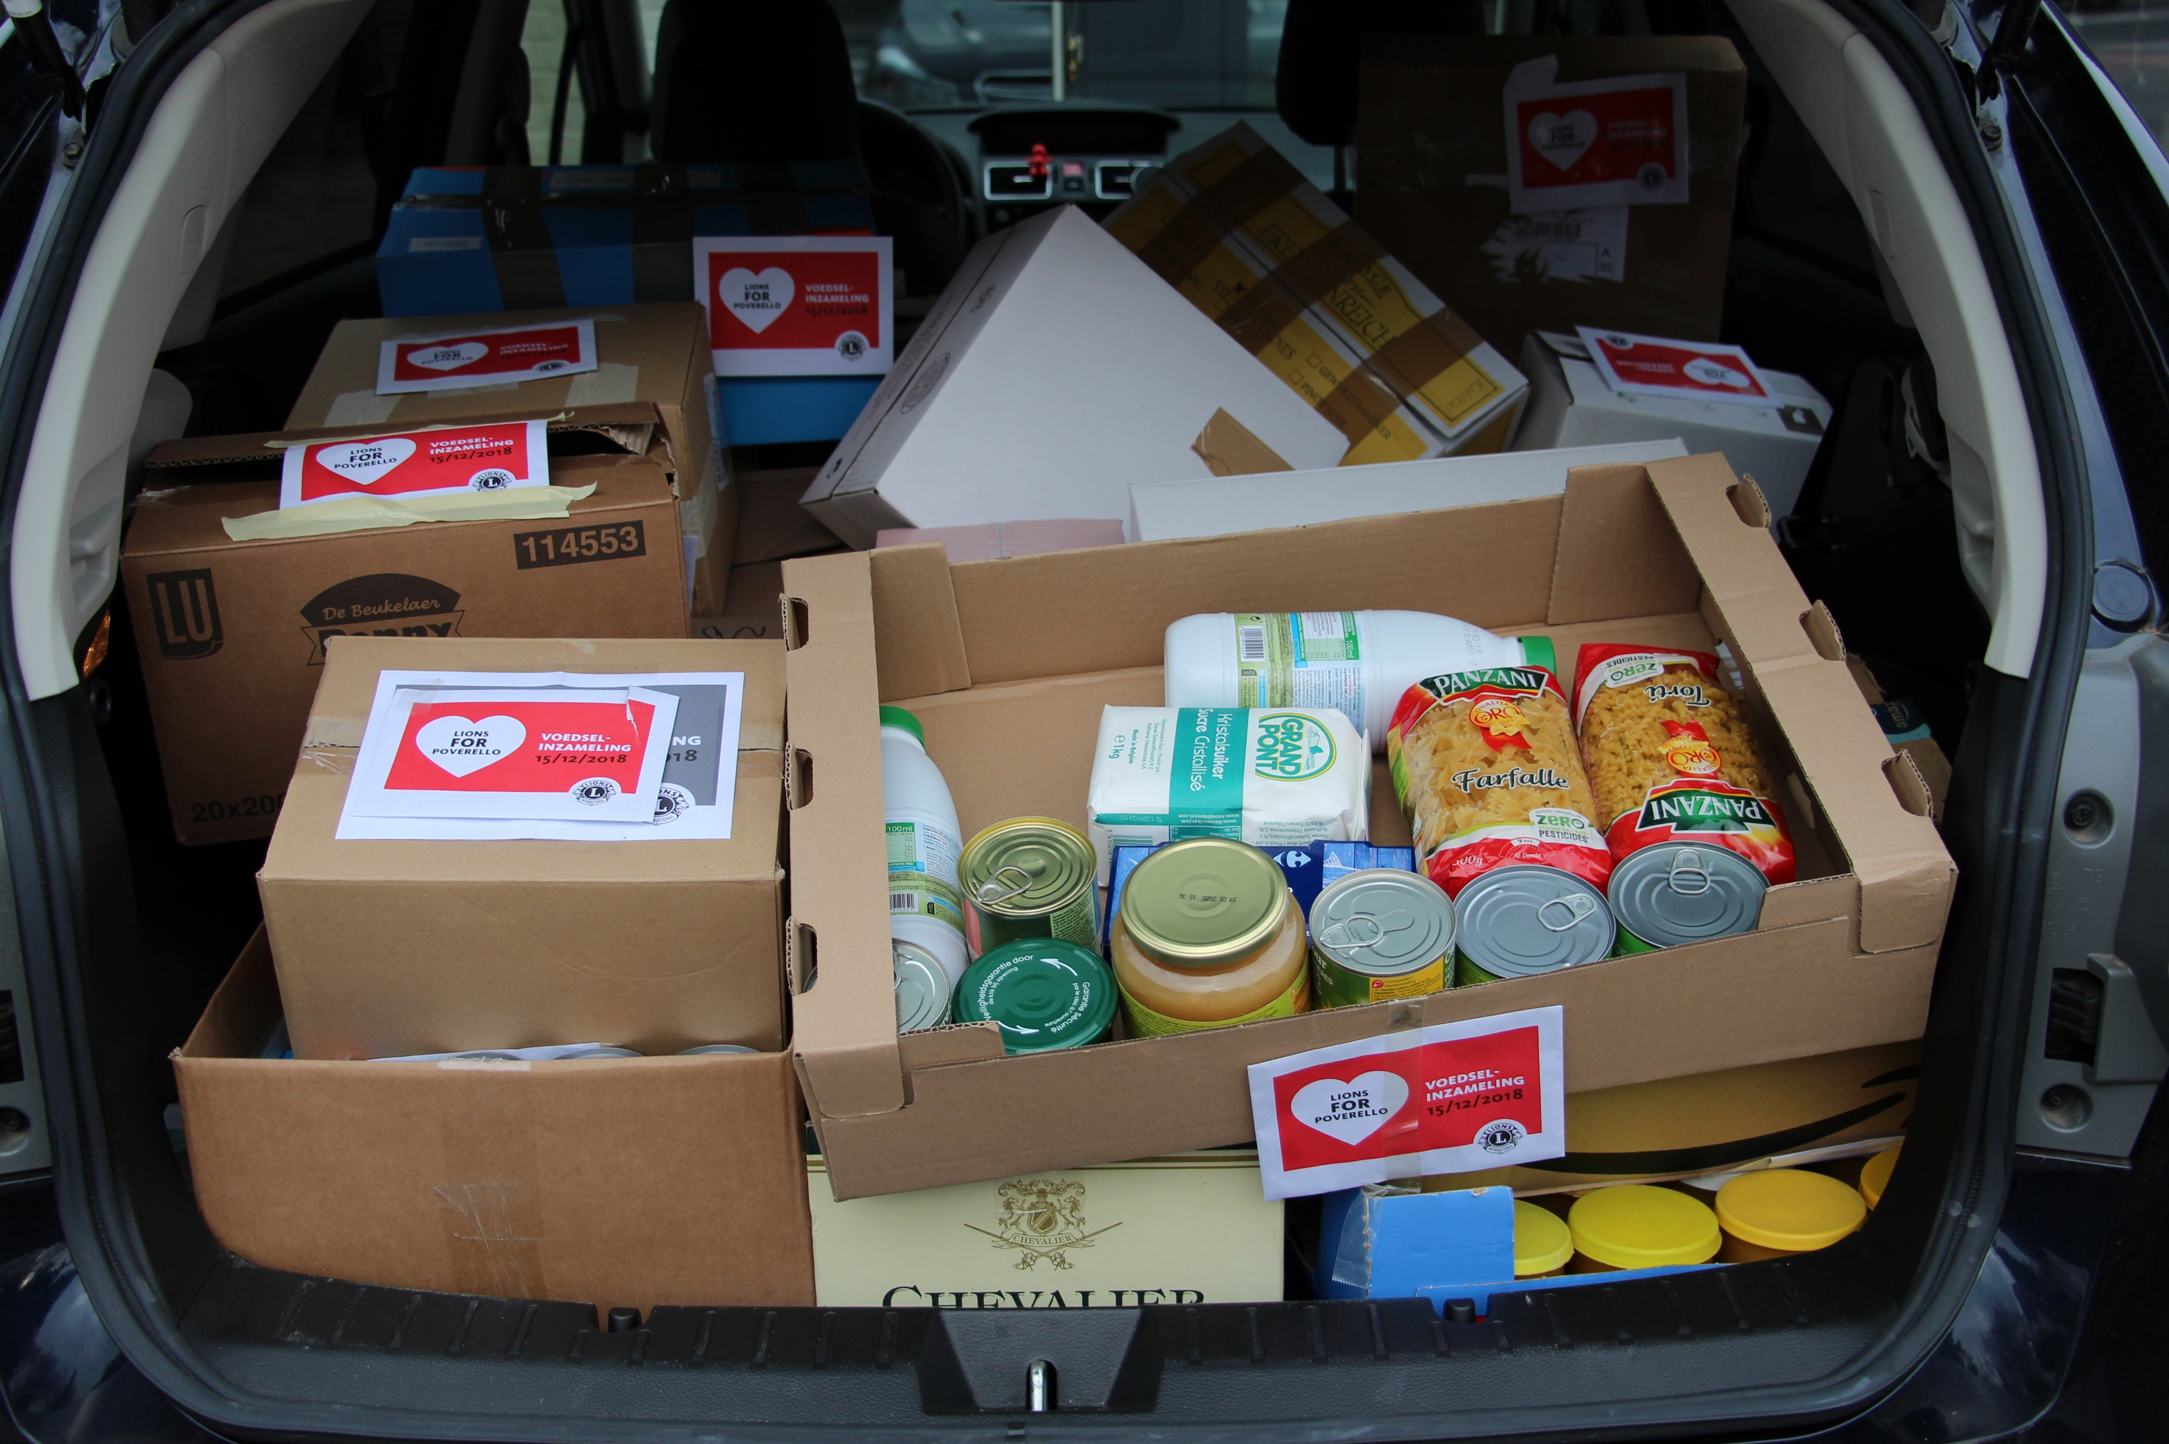
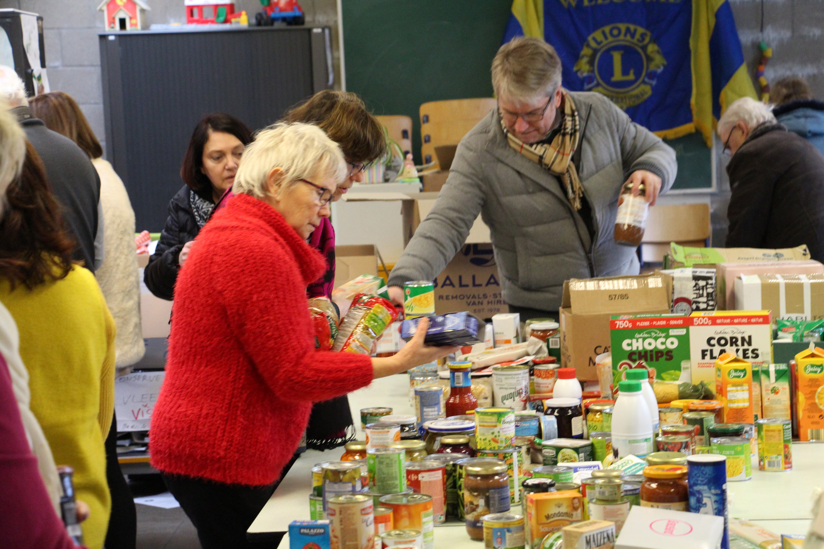
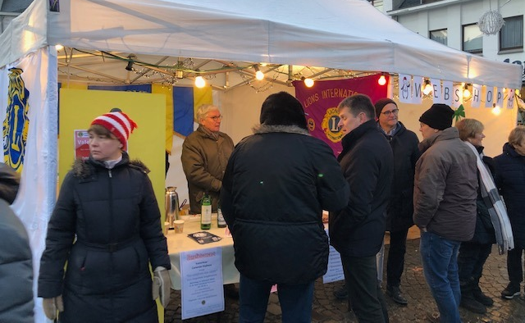
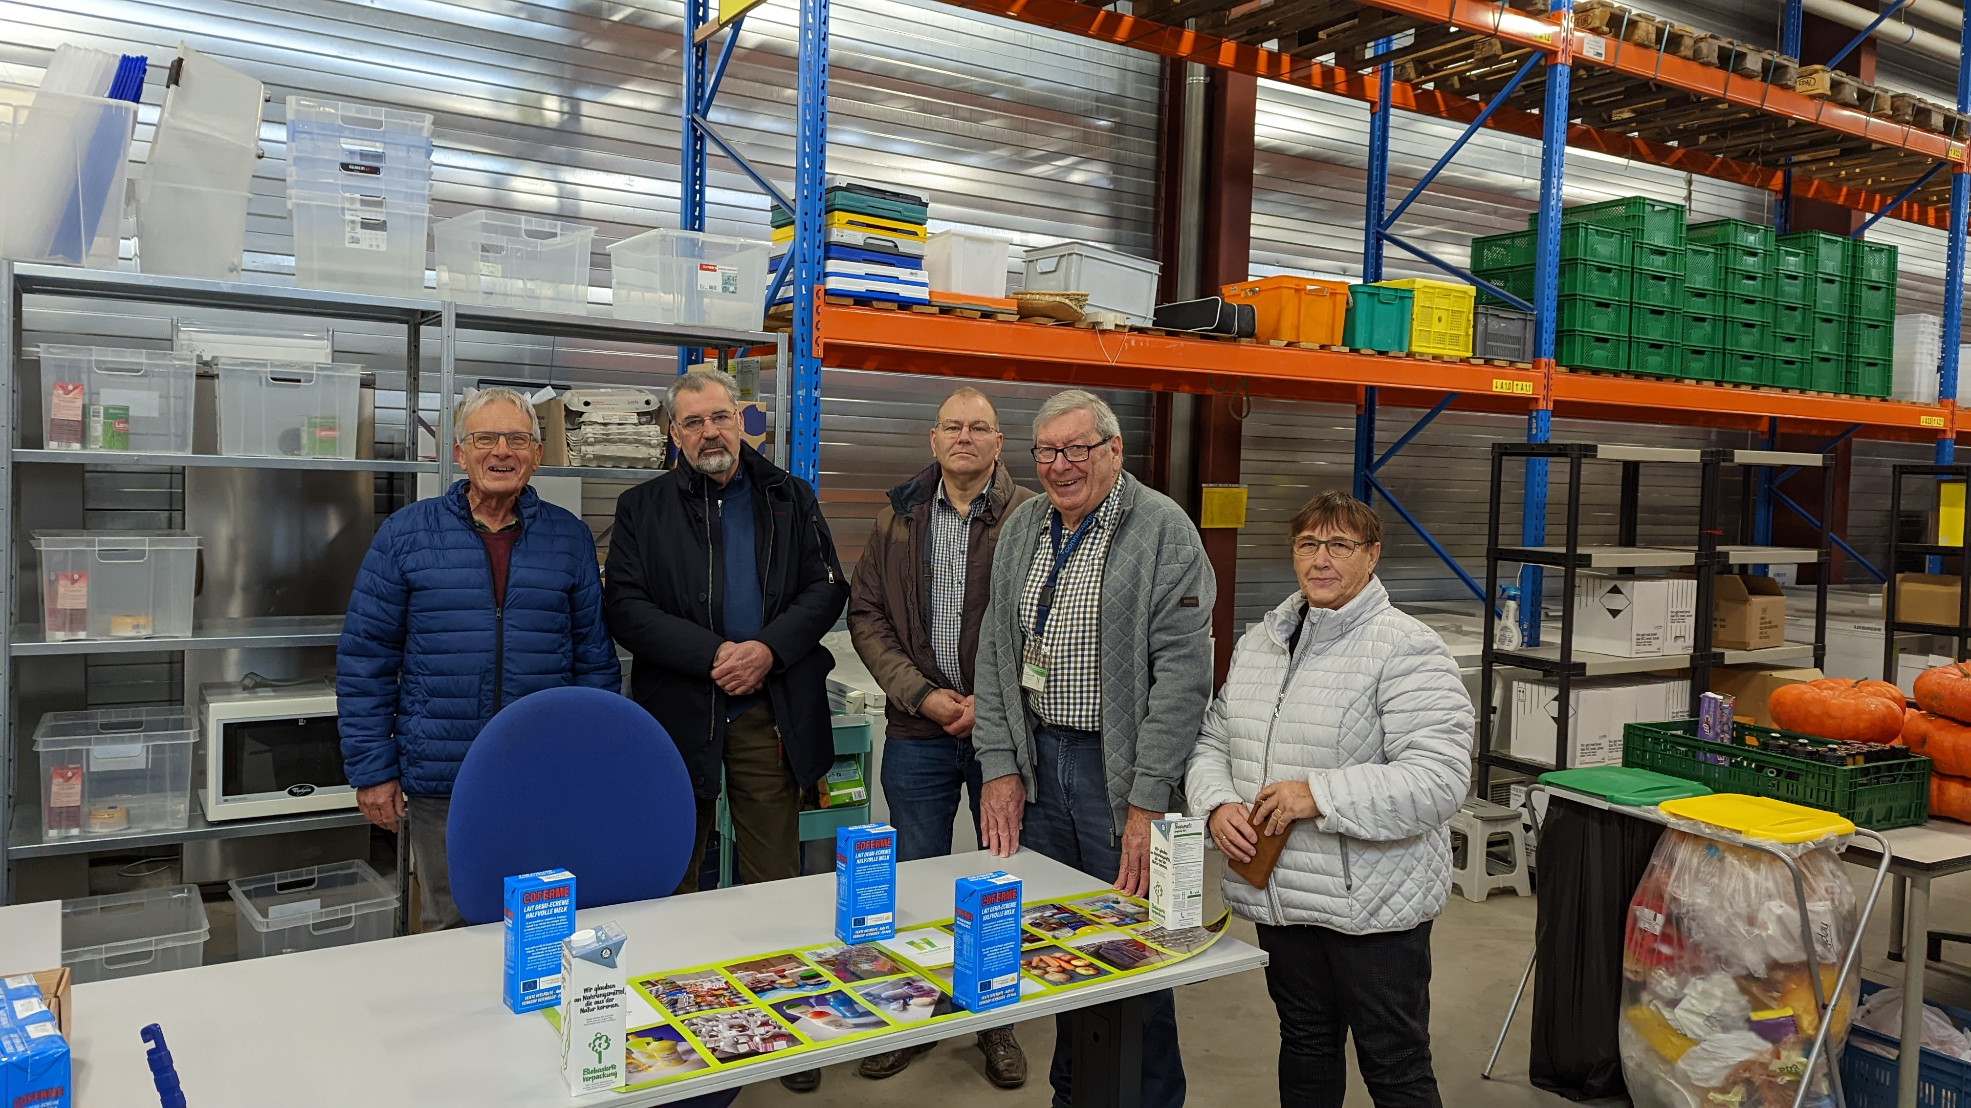
Voedselinzameling
Notes:
Voedselinzameling seder 1985
Flyeren in de gemeenten van de leden
Fysieke ophaling en webshop
Inzameling
Sorteren
Leveren aan Voedselhulp druivenstreek
Om de 2 jaar staan we op de Sociale Kerstmarkt Tervuren

Slide 6
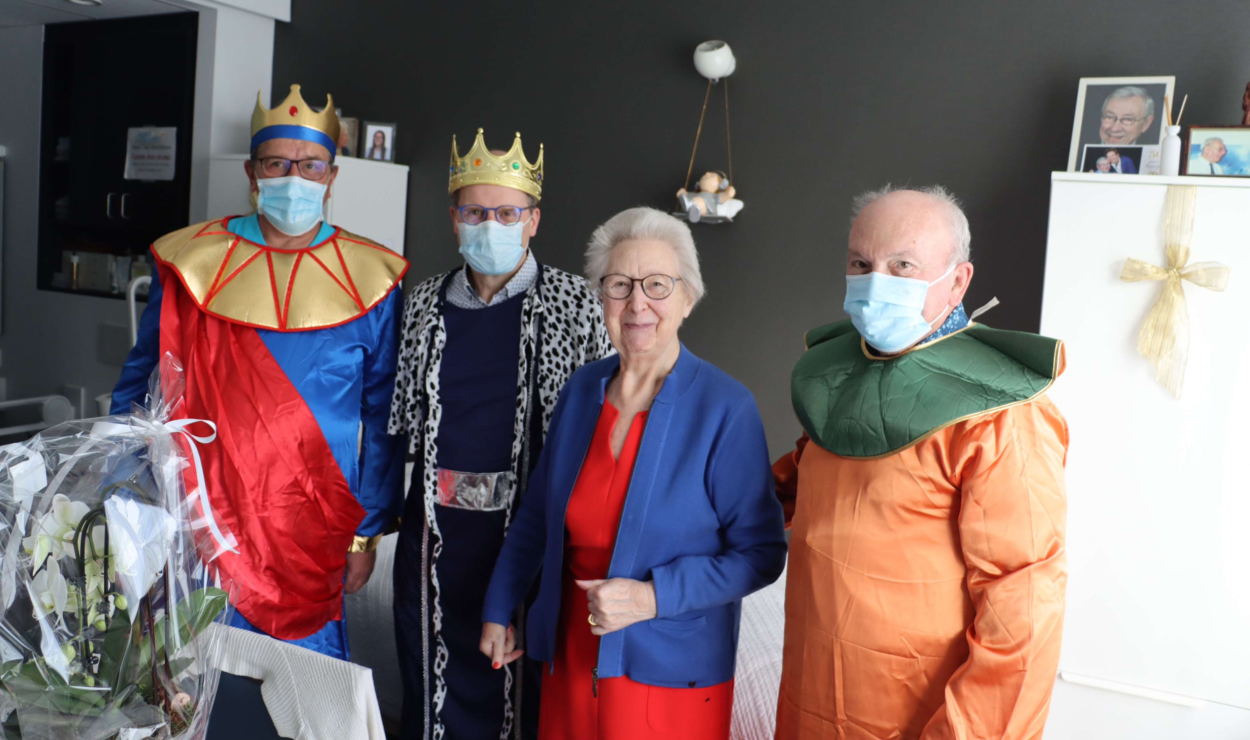
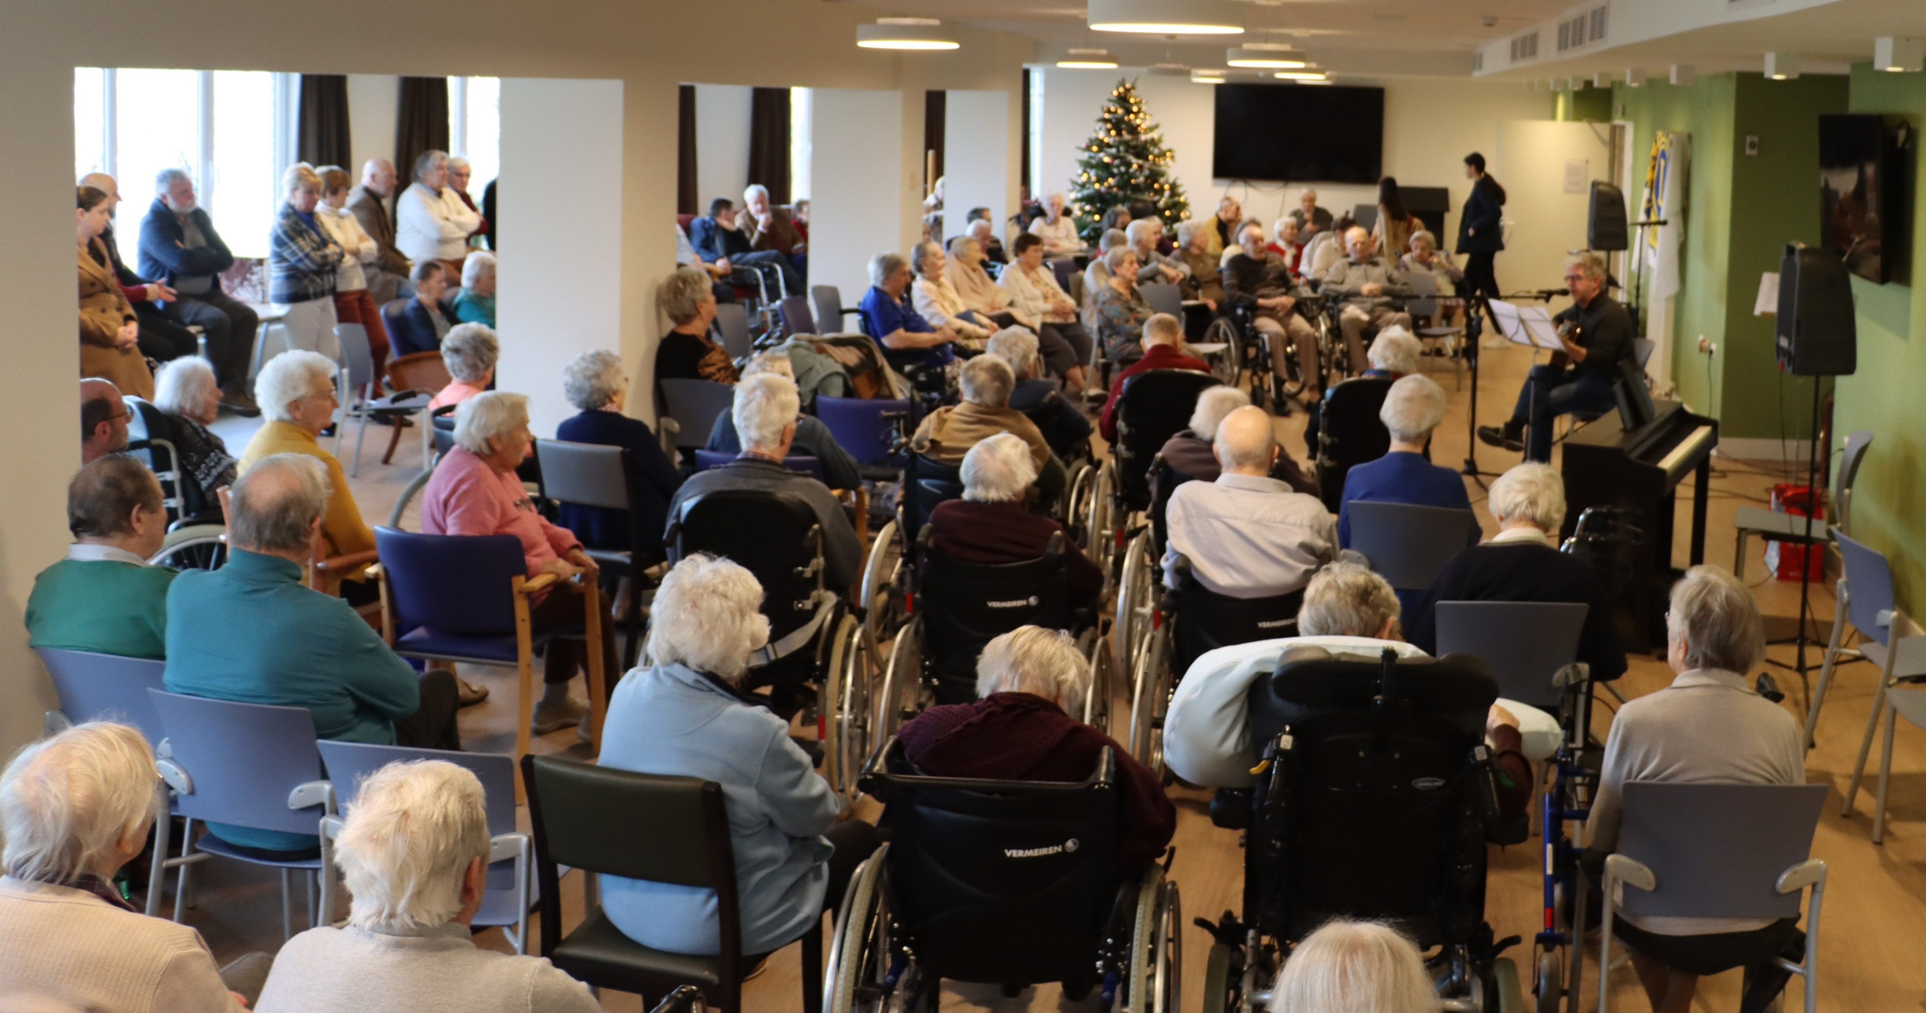
Driekoningen

Slide 7
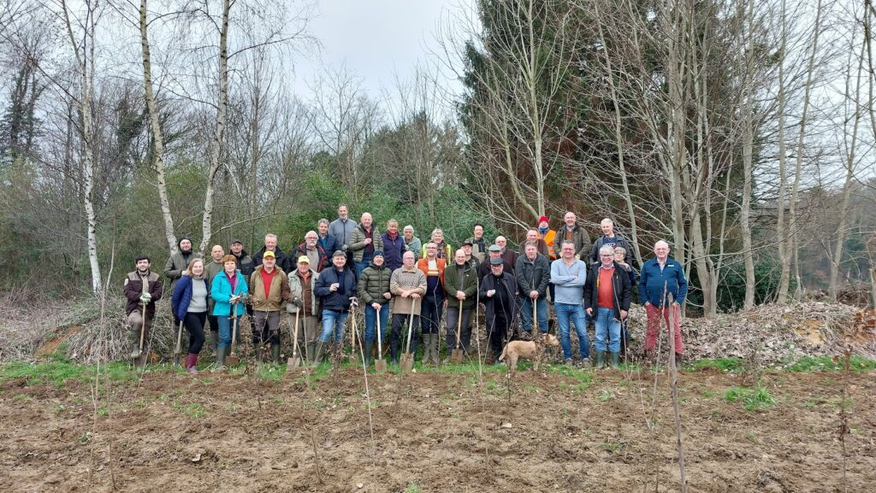
Boomplanting
Notes:
Zoneactiviteit geworden

Slide 8
Notes:
Nieuwe activiteiten opgestart tijden s Covid (2021)
Dit jaar samen met julie

Slide 9
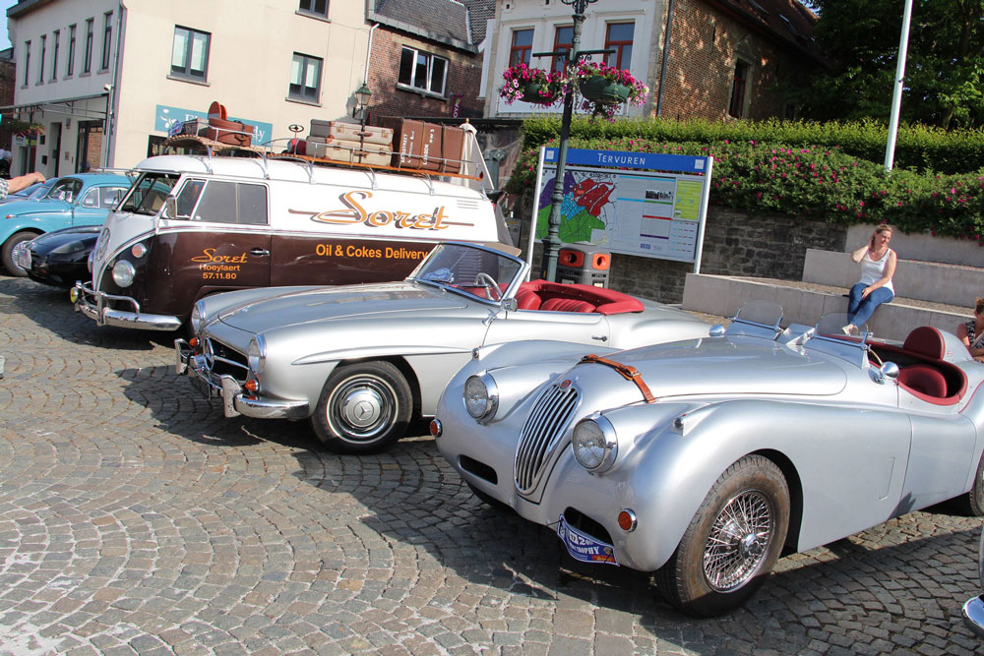
Oldtimer Tour
18/06/2023
Notes:
16e editie

Slide 10
Activiteiten
Champagne verkoop
Voedselinzameling - Kerstmarkt
Boomplanting
Paasactie
Oldtimer Tour 18/06/2023
Koorconcert
Kip en Ribbekesfetijn 0/09/2023

Slide 11
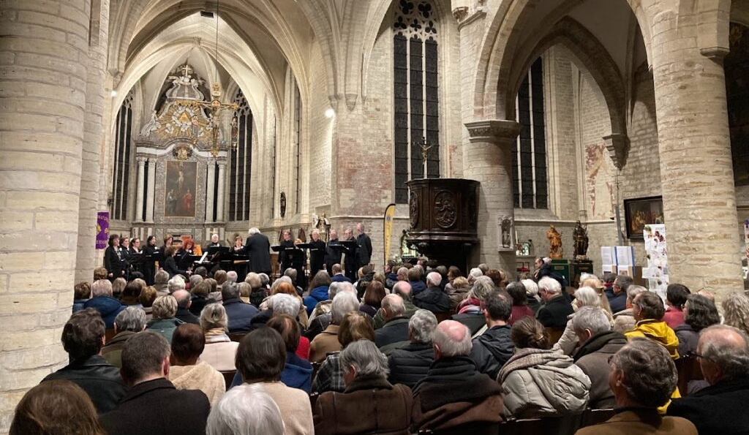
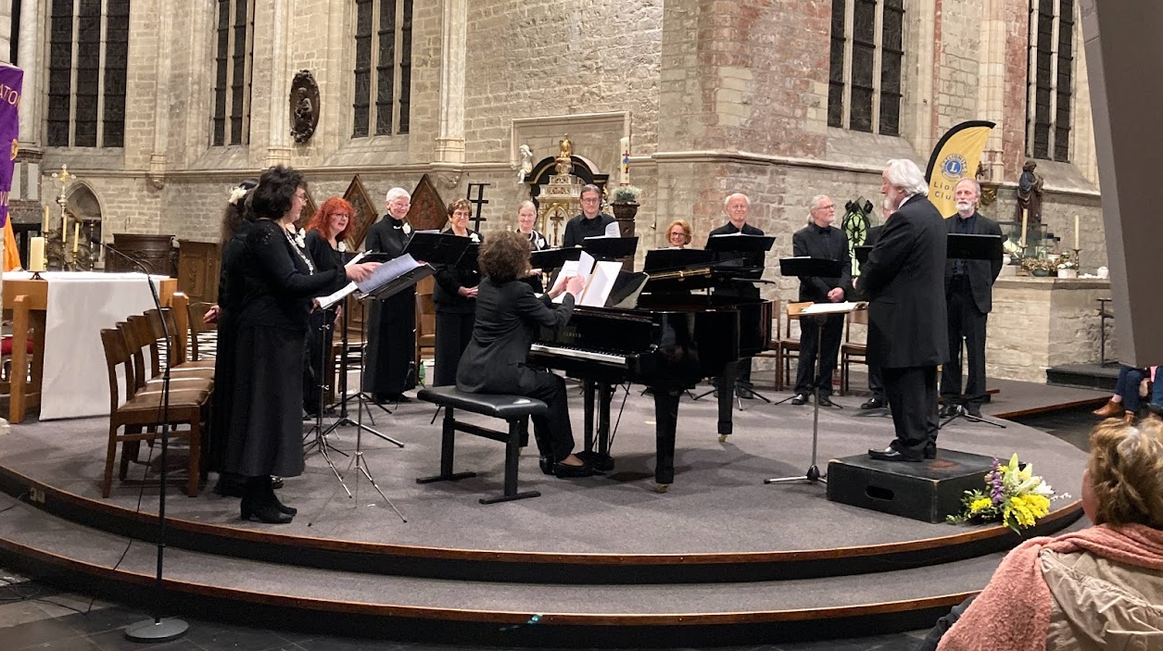
Koorconcert

Slide 12
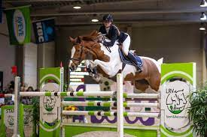
Kip en Ribfestijn 08/09/2023
LRV Moorsel - Tervuren

Slide 13
Sociale Doelen
Ad Hoc
Oekraïne
Syrië-Turkije
Plan International
UNICHIR (oost-Congo)
IMBEKE STUDENT VILLAGE (Kenya)
Casa Magnolia
Notes:
Vooreerst Covid zelf: waardoor veel onmiddellijk plat lag en wij hebben lokaal bijgedragen door gans in het begin mondmaskers te maken . Een aantal van onze leden waren vrijwilligers in Woonzorgcentra en later vacinatiecentra,

Slide 14
Sociale Doelen
Lange/Wederkerend Termijn
Voedselbank
WZC Zonieën
Zorg cirkels Jong Dementie
Msandaka

Slide 15
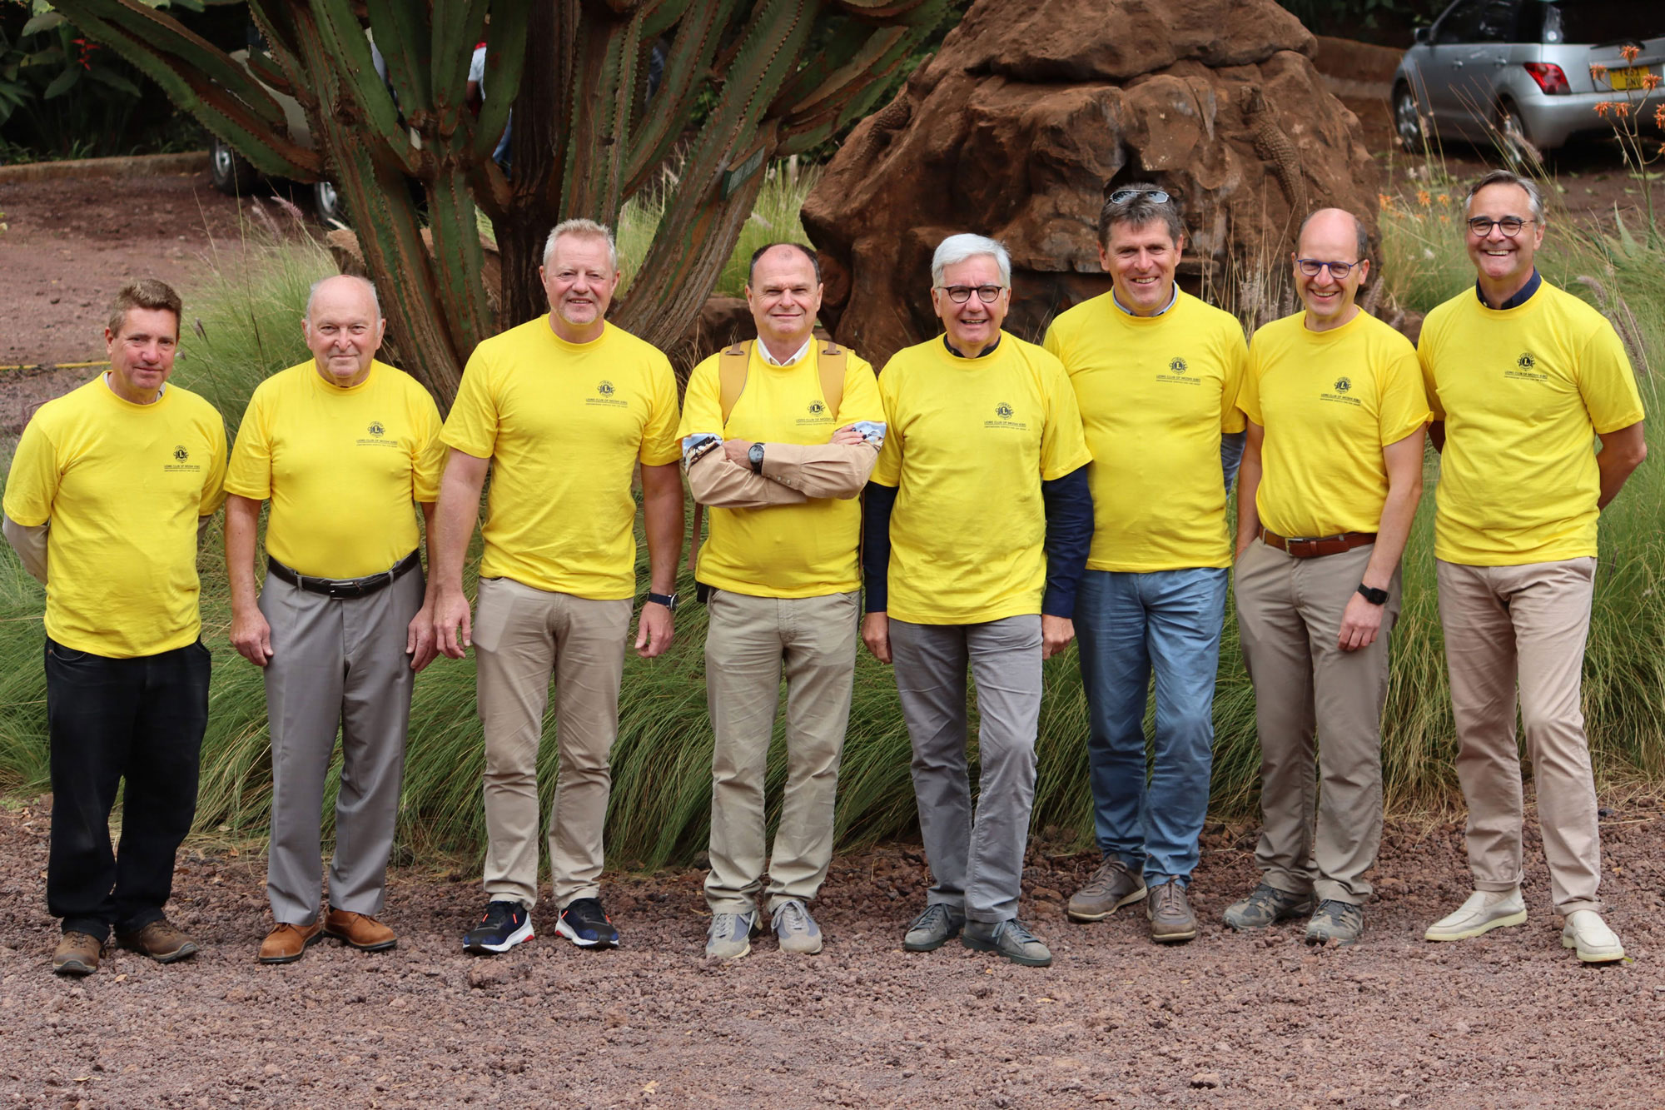
Msandaka Vocational Training Center

